Slide 1

Cierre DRP
30 Septiembre 2022

Slide 2

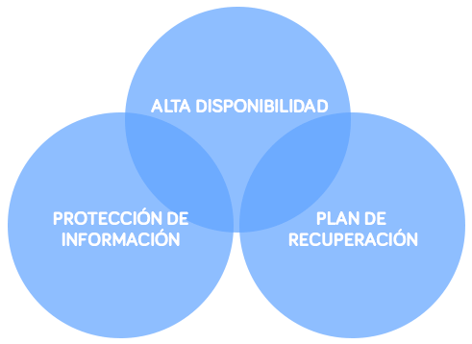

Agenda
    1.- Objetivos y Logros del Proyecto
    2.-Puntos relevantes
    3.- Entregables
    4.-Fechas planificadas y reales
    5.- Costos Planificados y Reales
    6.- Actividades de Seguimiento
    7.- Transferencia Operativa
    8.- Lecciones Aprendidas

Slide 3
Objetivos y Logros
Reto
Implementación entorno de recuperación (DRP) nube AWS.
Replicas mirror de sistemas críticos Full-Price (19).
Entrenamiento para acceso por VPN y configuración del ambiente DRP.
Pruebas al plan 2 veces al año.
Desarrollo de Plan de Recuperación ante Desastres y procedimientos de administración de crisis.
Tiempos de Recuperación de operaciones.
  Previa: 144 a 800 h
  Actual: 12 a 24 h
Solución
Beneficio

Slide 4
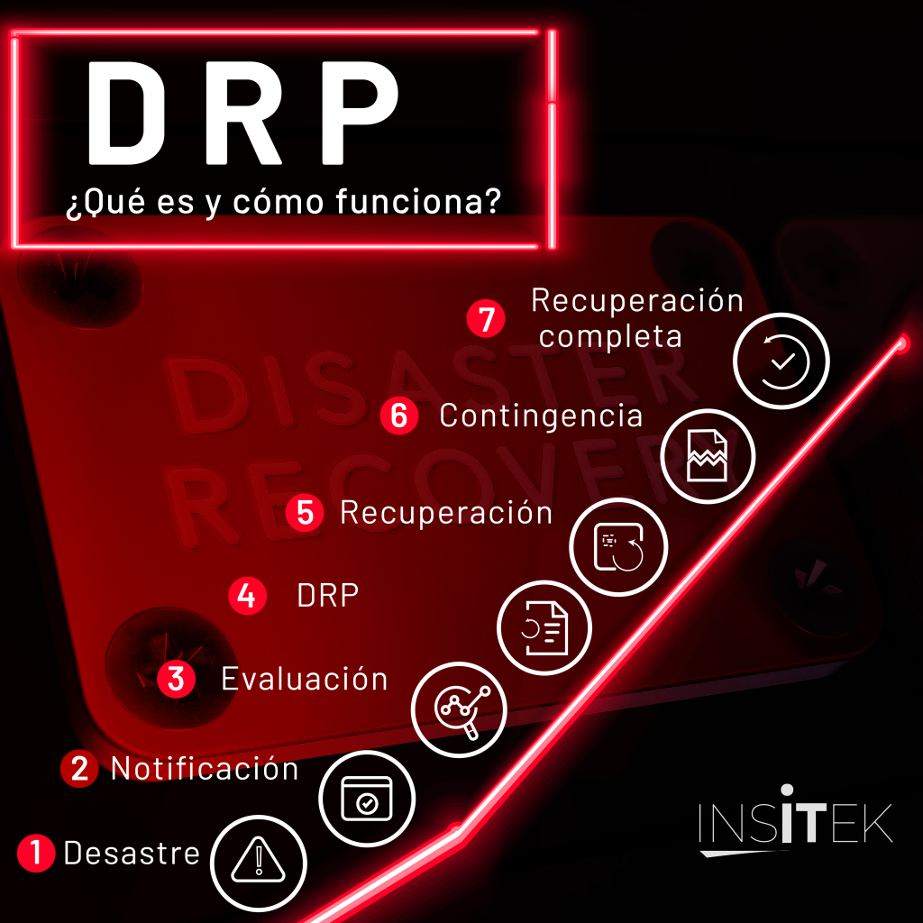
Puntos Relevantes DRP GRUPO AXO
FailBack en Rackspace
FailOver en AWS
Grupo AXO

Slide 5
Entregables DRP Grupo AXO Full Price y Chile
Diseño de arquitectura de protección y continuidad de servicios. Implementación de componentes.
Habilitación e implementación de herramienta de réplica CloudEndureReplicas mirror de sistemas críticos.
Habilitación de plataforma y consola AWS Región: US East (N. Virginia).
Servicios Profesionales de Implementación de plataforma AWS y Configuración de componentes y DR.
Administración de DRaaS Grupo AXO.
Evento de contingencia (Ejecución de pruebas FailOver de DRP).
Creación y configuración de Subredes para establecer conectividad entre nubes La VPC se encuentra ya creada.
Infraestructura en AWS Seguridad Perimetral Fortinet FortiGate Next-Generation Firewal.
Creación y configuración de Subredes para establecer conectividad entre nubes.
10.- Setup y configuración de Firewall Virtual
FortiGate.
11.- Memoria Técnica de Configuración
12.- Prueba Fail Over
13.- Procedimiento DRP DRASS

Slide 6
Fechas Planificadas y Reales

Slide 7
Costos Planificados y Reales

Slide 8
Lecciones Aprendidas
Garantizar la continuidad de la operación durante una contingencia.
Minimizar la toma de decisiones erróneas al presentarse algún desastre.
Minimizar los tiempos muertos durante los incidentes y mejorar el tiempo de recuperación.
Proteger al negocio de fallas generales en los servicios informáticos.

Slide 9


PREGUNTAS
&
RESPUESTAS

Slide 10


¡Gracias!

